Slide 1
Youtube monthly cloud
201744034조강현

Slide 2

Youtube monthly cloud
데이터 수집 및 분석 개요
Youtube PlayBoard 크롤링
Youtube 크롤링
Word Cloud 시각화

Slide 3

소개
유튜브 등 동영상 폴렛폼을 통한 개인 방송은 최근 굉장한 속도로 발전해 왔다.
이 프로젝트에서는 유튜버들의 주제 선정을 통해, 트렌드와, 올해의 주요 사건들을 분석해보고자 한다.
위와 같은 분석을 위해, 데이터는 PlayBoard와 Youtube를 Crawling하여 모은다.
여기에 더해, 시계열 분석을 통해 올해의 사건들을 돌아보고자 한다.

Slide 4
데이터 수집 및 분석 개요
Playboard, Youtube 그리고 BS4와 Selenium

Slide 5
수집 대상 : Playboard기준, 전체 SuperChat 상위 50인 뉴스 및 정치 제외

Slide 6
크롤링
Selenium

Slide 7
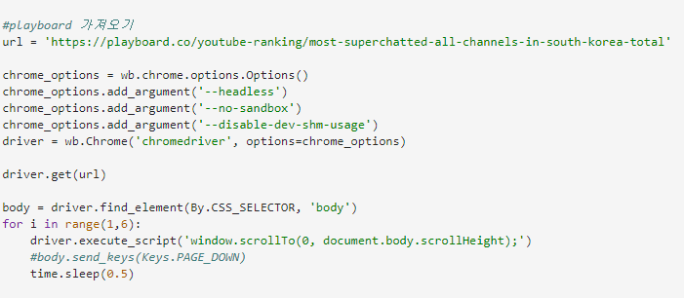
Playboard 순위 받아오기

Slide 8
Youtube 동영상 리스트 크롤링
병렬 처리
라이브러리인
Pyblaze를 사용하여
병렬 처리.

Slide 9
동영상 리스트에서는 필요한 정보가 부족

Slide 10
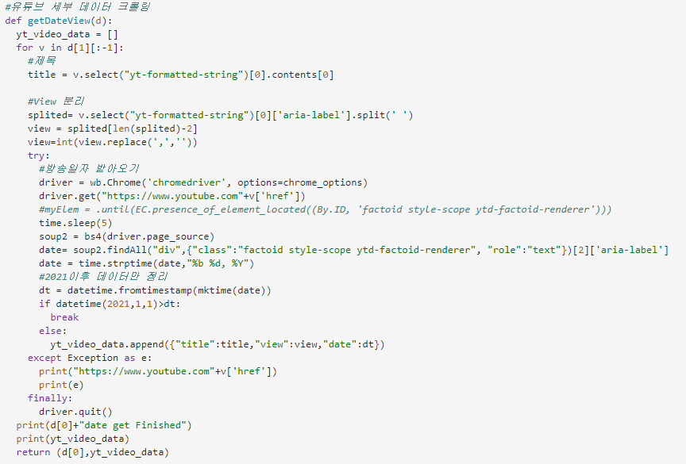
세부정보 크롤링
영상마다
페이지로 진입하여
방송일자와 필요한 정보를
직접 얻어와야 함.

Slide 11
Pickle이 안 된다면…

Slide 12
시각화
Selenium

Slide 13
1차 시도…그런데

Slide 14



문제 발생
제목을 기준으로 분석하였기 때문에,
유튜버가 반복적으로 사용하는 제목이 매 달마다 가장 크게 표시되는 문제가 생김.

Slide 15
저번 달에 본 건, 무시하면

Slide 16
시각화 결과, 분석

Slide 17

1월, 걸러지지 않은 데이터들

Slide 18

2월, 공포라디오?

Slide 19

3월, 공포라디오?

Slide 20



문제 발생
같은 영상을 분리하여 올리면,
각각의 영상에 가중치가 올라가기 때문에, 특정 유튜버가 유리
중복될 경우 가장 높은 값만 적용하도록 변경

Slide 21

1월, 걸러지지 않은 데이터들

Slide 22

2월, 제 20대 대통령 선거, 팩트체크

Slide 23

3월, 공포라디오

Slide 24

4월, 텍사스식 스모크 바비큐 SKT T1, 케리아 스카우트

Slide 25

5월, 코스트코 신상, 일본 여행 가능

Slide 26

6월, 시카고 한인회 발표, 로지(ROZY), 신곡(바다 가자) 발표 경운기 음주 뺑소니 귀가 부부 숨져…“구순 노모 울음만”

Slide 27

7월, 일본 규수섬 사쿠라지마 분화

Slide 28

8월, 가을이면 등산 낚시 최악의 가뭄 시작

Slide 29

9월, 변태같은 권총 재장전 게임 권총 강도살인, 아르헨 대통령 권총 암살미수 9월 추석 대명절

Slide 30

10월, 택배 스미싱, 택배가 사라진다, 경주 택배기사 수수료 체불 사건

Slide 31

11월, 습관을 되돌아보는 연말 직전

Slide 32

12월, 승우아빠/랄랄의 이왜맛 할로윈 참사, 보고서 삭제

Slide 33
감사합니다.

